Slide 1
웹 3팀 중간 발표
이승민 정수민 곽윤지 손영호
Notes:
지금부터 웹 3팀 시작 발표 시작하겠습니다.
시작하기 앞서 팀 소개를 하겠습니다.
<팀 소개>
저희 팀 이름은 ____입니다.
~~에서 아이디어를 얻어 지었습니다.
()
<팀 구성원 소개>
구성원 소개를 하자면
발표를 맡은 저는 이승민입니다.
~~~
그러면 본격적으로 발표를 시작해보겠습니다.

Slide 2
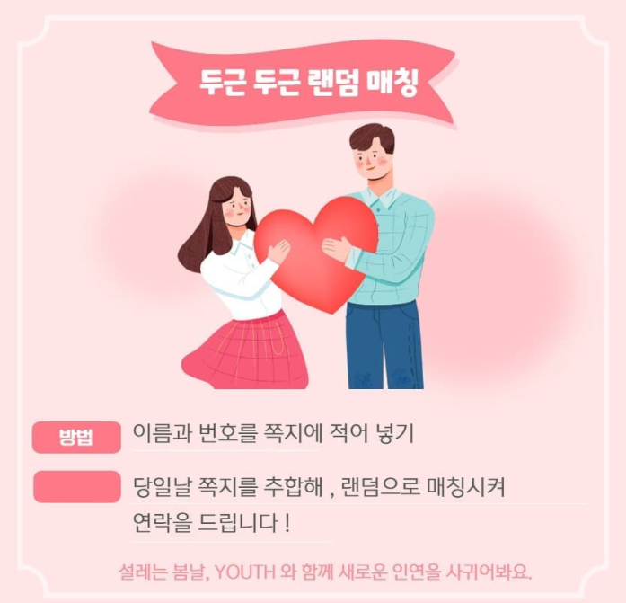
주제
Notes:
<주제>
저희 팀 __의 주제는 랜덤매칭웹 입니다.
<선정이유>
~~를 보고 영감을 받아
<프로젝트 이름>
이런 이유들로 저희 팀 프로젝트 이름은 __로 결정했습니다.
(이승민 : Cherry – 벚꽃Cherry Blossoms에서 따옴 )

Slide 3
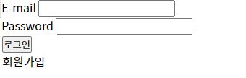
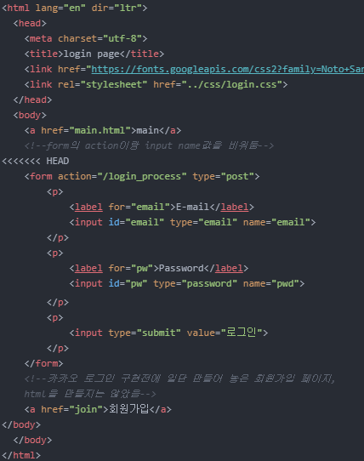
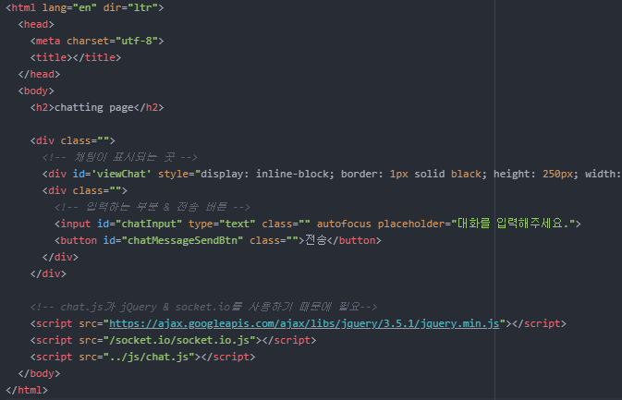
현재 진행 상황 & 핵심코드 - 프론트
로그인
채팅

Slide 4
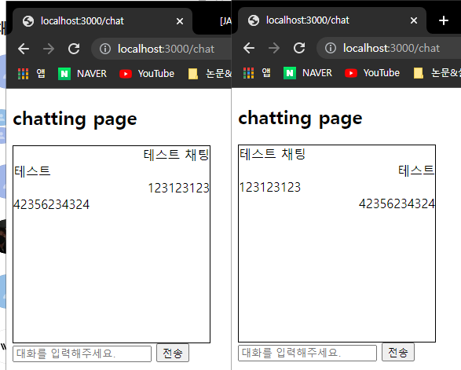
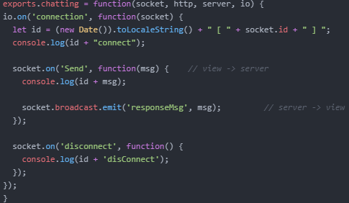
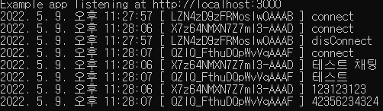
현재 진행 상황 & 핵심코드 – 백엔드(채팅)

Slide 5
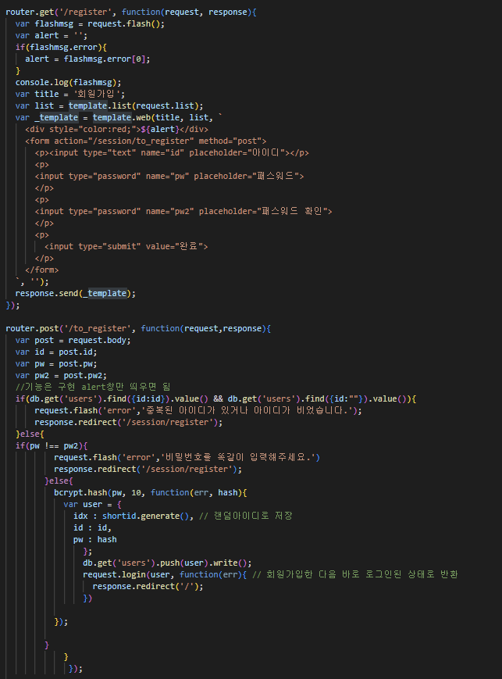
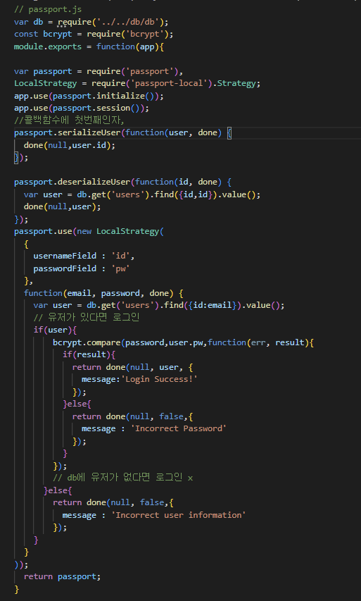
현재 진행 상황 & 핵심코드 – 백엔드(로그인)
Session.js
Id, 비밀번호를 받아 회원가입
->이미 아이디가 있거나 입력안한 칸이 있다면 실패
-> 그 외에는 lowdb를 이용하여 db.json파일에 저장
Shortid를 이용하여 id저장
비밀번호는 비크립트(bcrypt)를 이용하여 암호화하여 저장
회원가입하고 난 후에는 바로 로그인 상태로 반환
passport.js
Id, 비밀번호를 lowdb에서 받아옴
1. id 일치
-> 비크립트로 암호화된 비밀번호가 일치한다면 로그인을 성공
-> 암호화된 비밀번호가 불일치한다면 ‘비밀번호 불일치＇출력
2. Id 불일치
-> ‘유저 정보가 없습니다‘ 출력

Slide 6

변경점 & 보완점
시작발표에서 받았던 질문
1. 실제로 운영할 것인지 → 일단은 전체적인 완성을 목표로 하고 있고, 실제 운영을 염두에 두고 만드는 중
2. 사용자의 범위가 전국인지, 부경대인지
* 부경대라면 부경메일을 통한 인증 고려할 것 → 범위는 전국, 자체 로그인 & 카카오 로그인 API를 활용할 예정
3. 기능이 부족함, 채팅과 같은 기능을 추가할 필요가 있음 → 채팅 기능 만드는 중
4. 매칭 시스템(DATA 유사도로 매칭)이 약함
EX) 유사도가 같을 때 누구를 매칭할 것인지 → 랜덤 or 거리순, mbti 등등
5. 백엔드 프레임워크 활용할 건지 → express 활용하기로 함
변경점
lowdb

Slide 7
개발 일정
공통
이승민
정수민
곽윤지
손영호
 |  | ~ 4/7 | ~ 4/14 | ~ 4/21 | ~ 4/28 | ~ 5/5 | ~ 5/12 | ~ 5/19 | ~ 5/26 | ~ 6/2 | ~ 6/9
공통 | 기획
 | 병합 & 디버깅
프론트 | 메인 페이지 로그인
 | 매칭 페이지
 | 마이 페이지
 | UX / UI
백 | DB 설계
 | 데이터 / 매칭 로직
 | 로그인
 | 마이 페이지
Notes:
<개발 일정>
개발을 위해서 일정을 일주일 단위로 잘라 계획했고,
가볍게 소개하겠습니다.
<세부 일정 소개>
4/14일까지 기획 및 스터디를 진행하고
~~~(추가)
까지 계획했습니다.
그 이후의 일정은
프론트와 백을 각각 두 명씩 맡아서 개발하고
이후에 같이 디버깅하는 것으로 간략하게 계획했습니다.

Slide 8
구조도
메인 페이지
FRONT
마이 페이지
정보 입력 페이지
매칭 페이지
로그인 페이지
회원가입 or 로그인
User 값을 받아와서
성별 / 성격 / MBTI 등으로 필터
BACK
데이터 확인
DB
User DB
Notes:
<구조도>
지금 까지 기획한 것을 토대로 만든 구조도 입니다.
<프론트엔드>
프론트 엔드에서는 크게 메인 페이지와 매칭 페이지를 구현합니다.
(메인 페이지)
먼저 메인 페이지에서는 매칭에 필요한 사용자 정보를 입력하고 서버로 넘깁니다.
(매칭 페이지)
그리고 매칭 페이지에서는 서버에서 받은 User값을 통해 가장 매칭 점수가 높은 사람을
<백엔드>
<DB>

Slide 9
순서도
Notes:
<순서도>
앞에서 보신 구조를 토대로 만든 순서도 입니다.
간단히 소개하자면,
<접속, 메인 페이지>
우선 사용자가 웹에 접속하고, 메인 페이지로 넘어가 정보를 입력합니다.
(입력 정보 예시)
이 때 정보는 본인의 성별, 성격, MBTI, 그리고 희망상대의 성별, 성격, MBTI등이 있고 이후에 추가할 예정입니다.
<정보존재 판단>
이렇게 해서 메인 페이지에서 입력을 완료하면 서버에서 판단하여
정보가 존재하지 않는다면 다시 메인 페이지로, 존재한다면 매칭 페이지로 연결됩니다.
<매칭 페이지>
매칭 페이지에서는 앞에 메인 페이지에서 입력한 정보를 토대로 점수를 매기고
가장 높은 상대에게 매칭 시켜줍니다.

Slide 10
Q&A

